Slide 1
Projet 1
Pipeline de Données Industrielles
Safran Data Systems
Compétences validées : C1 · C2 · C3 · C4 · C5
C1 Collecte
C2 SQL
C3 Nettoyage
C4 Base de données
C5 API REST
Mai 2026 · Simplon DevIA · Dataset NASA CMAPSS

Slide 2
Contexte & Architecture du projet
Contexte
Architecture pipeline
Safran Data Systems
Les équipements avioniques génèrent des données issues de capteurs (température, vibration, pression). Ces données sont dispersées et non harmonisées.
Dataset : NASA CMAPSS Turbofan Engine Degradation
Phase 1
Collecte
Phase 2
Nettoyage
Phase 3
Base SQL
Phase 4
API REST
Stack technique
Python 3.13 · pandas · FastAPI · SQLite
BeautifulSoup4 · uvicorn · Git
123 886
5
4
C1→C5
lignes collectées
sources de données
endpoints API
compétences validées

Slide 3
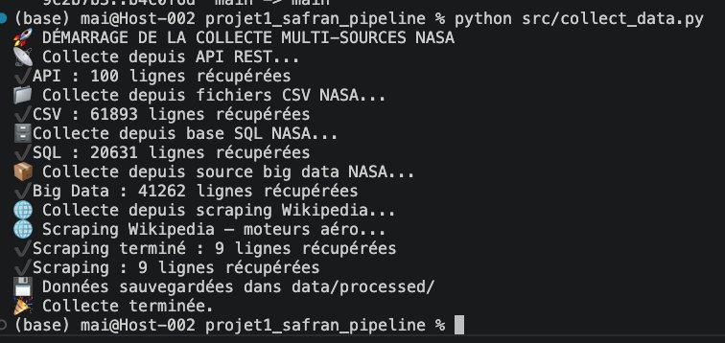
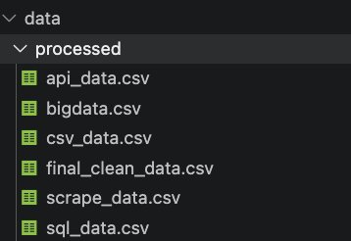
C1 — Collecte automatisée multi-sources
Compétence C1
API REST
100 lignes
Exécution collect_data.py
JSONPlaceholder → simulation API Safran
CSV NASA
61 893 lignes
Dataset CMAPSS FD001/FD002 — capteurs moteur
SQL SQLite
20 631 lignes
Base source.db — table capteurs
Big Data
41 262 lignes
Duplication fichiers NASA data/raw/bigdata/
Fichiers générés data/processed/
Scraping Web
9 lignes
Wikipedia CFM56 — moteur Safran/GE

Slide 4
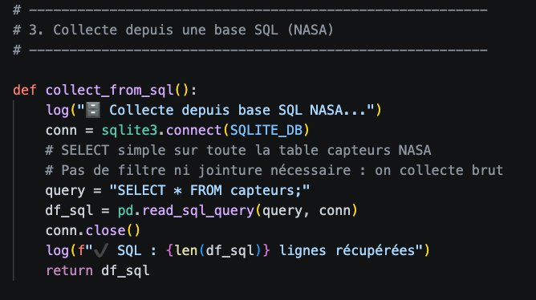
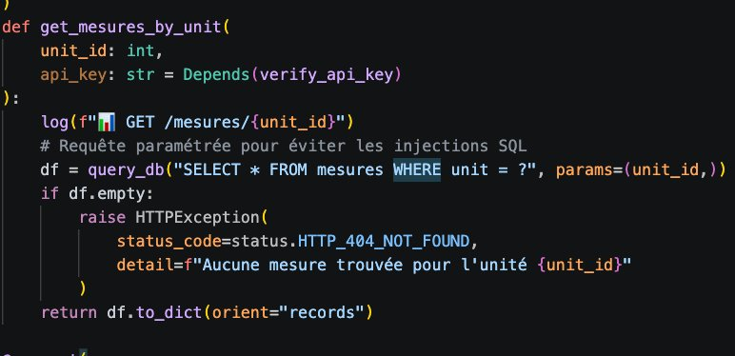
C2 — Requêtes SQL documentées et optimisées
Compétence C2
Requête de collecte — source.db
Requête paramétrée — API (anti-injection SQL)
Justification
Optimisations
• SELECT * sans filtre
Collecte exhaustive — le nettoyage est délégué à C3
• Pas de jointure nécessaire
Table capteurs est la seule source SQL
• WHERE unit = ?
Paramètre lié — protection injection SQL
• LIMIT sur /mesures
Pagination pour éviter surcharge mémoire

Slide 5
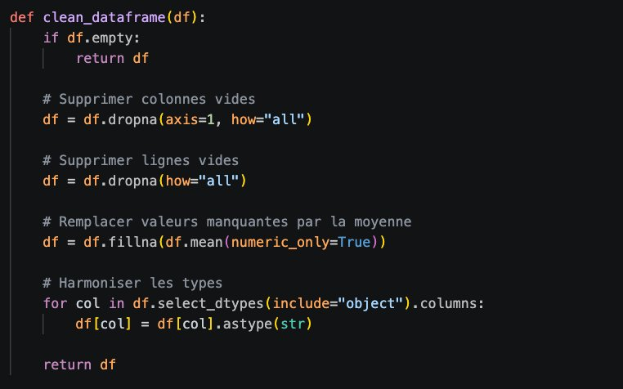
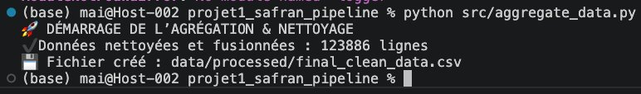
C3 — Nettoyage, normalisation & agrégation des données
Compétence C3
4 opérations de nettoyage
Code clean_dataframe()
Suppression colonnes vides
dropna(axis=1, how='all')
Suppression lignes vides
dropna(how='all')
Gestion valeurs manquantes
fillna(mean(numeric_only=True))
Harmonisation des types
astype(str) sur colonnes object
Résultat aggregate_data.py
123 886 lignes
nettoyées, fusionnées → final_clean_data.csv

Slide 6
C4 — Modélisation & Base de données finale
Compétence C4
Choix technique
Import final.db
Base : SQLite (final.db) Choix justifié par : • Déploiement local sans serveur • Volume ~123 000 lignes adapté • Intégration directe FastAPI • Modélisation Merise respectée
Table : mesures
Modélisation Merise
unit
MCD — Modèle Conceptuel de Données 4 entités : SOURCE · MESURE · UNITE_MOTEUR · PIPELINE_EXEC MPD — Modèle Physique de Données Traduction SQL : clés primaires, étrangères, types de colonnes, relations 1,N
time
op_setting_1/2/3
sensor_1 … sensor_21
id_source (FK)
id_unite (FK)
source

Slide 7
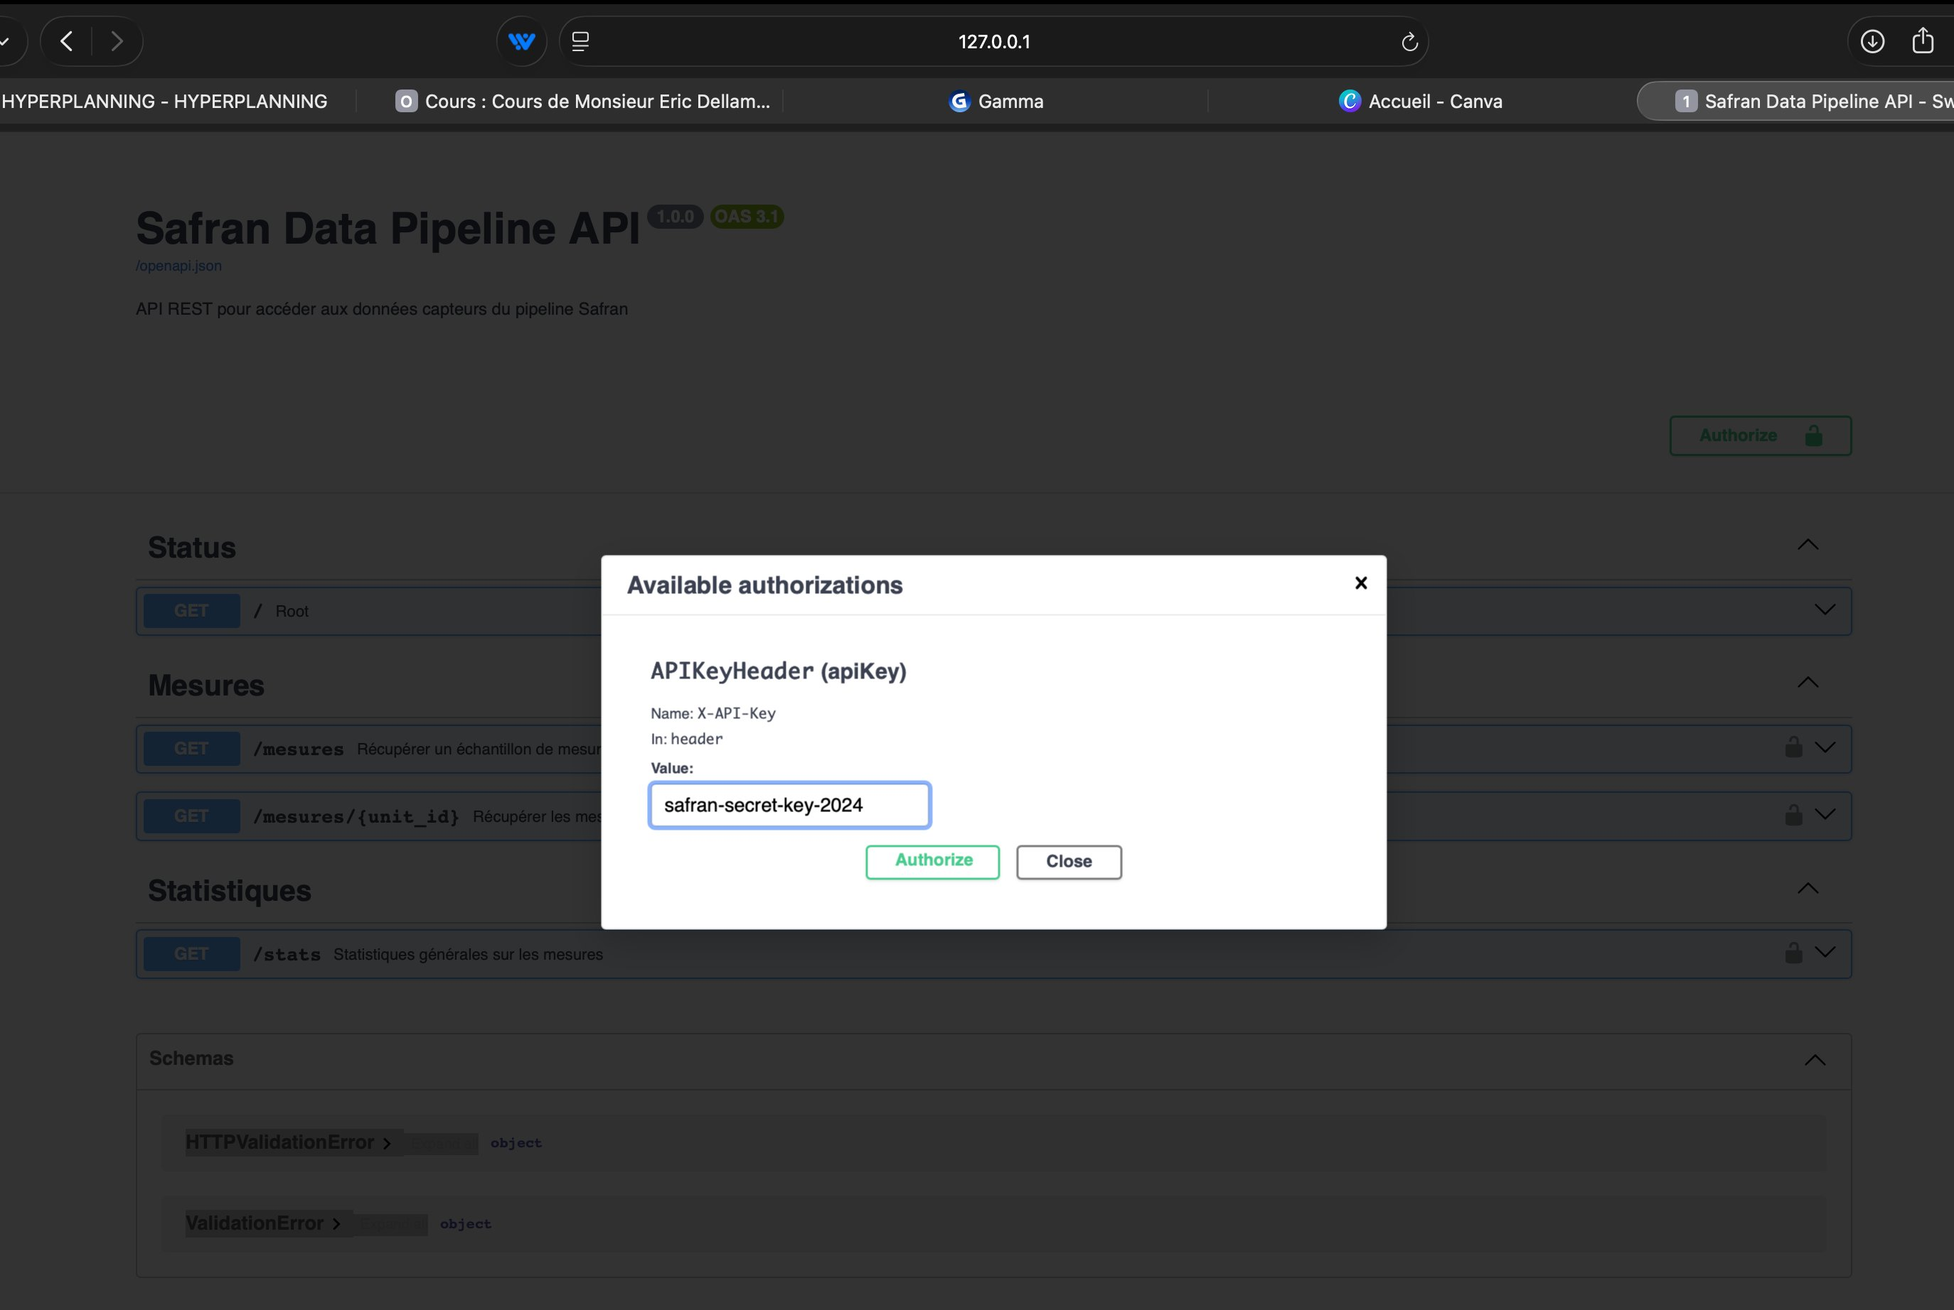
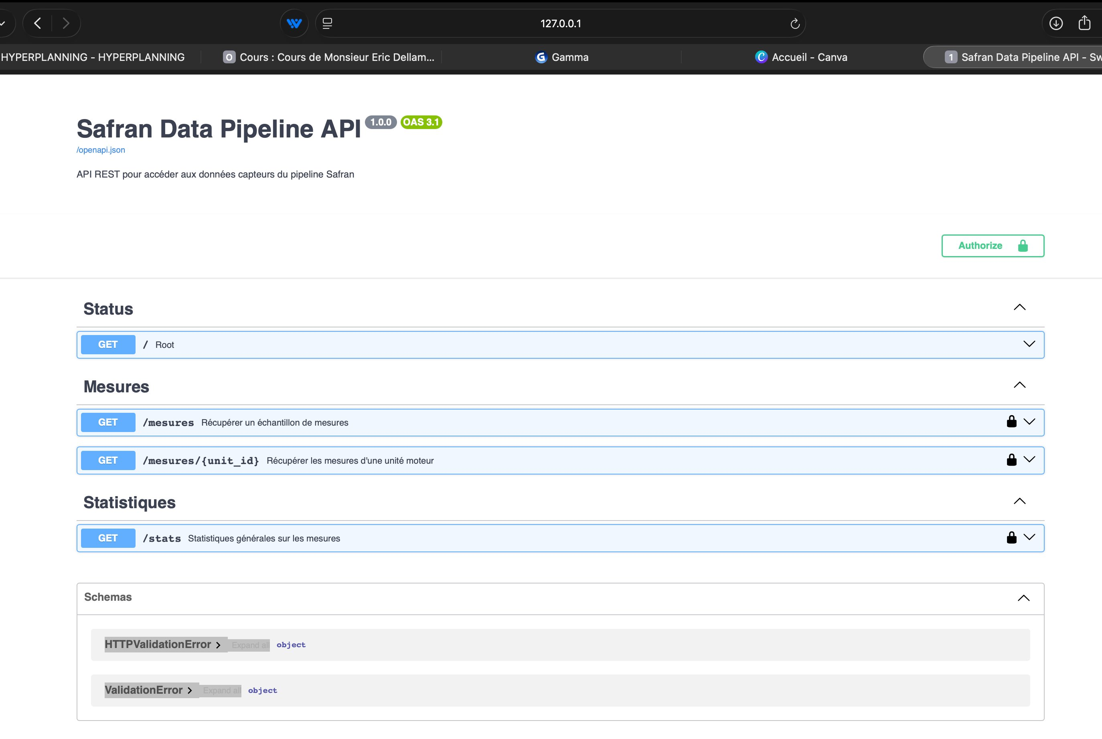
C5 — API REST FastAPI avec authentification
Compétence C5
Swagger UI — Documentation OpenAPI 3.1
Endpoints
GET
/
🔓
Status API
GET
/mesures
🔒
Échantillon (limit)
GET
/mesures/{id}
🔒
Par unité moteur
GET
/stats
🔒
Total + nb unités
Sécurité implémentée
• APIKeyHeader (X-API-Key) • Requêtes SQL paramétrées • Clé API dans .env • HTTP 401 si clé invalide • HTTP 404 si unité introuvable
Authentification X-API-Key

Slide 8
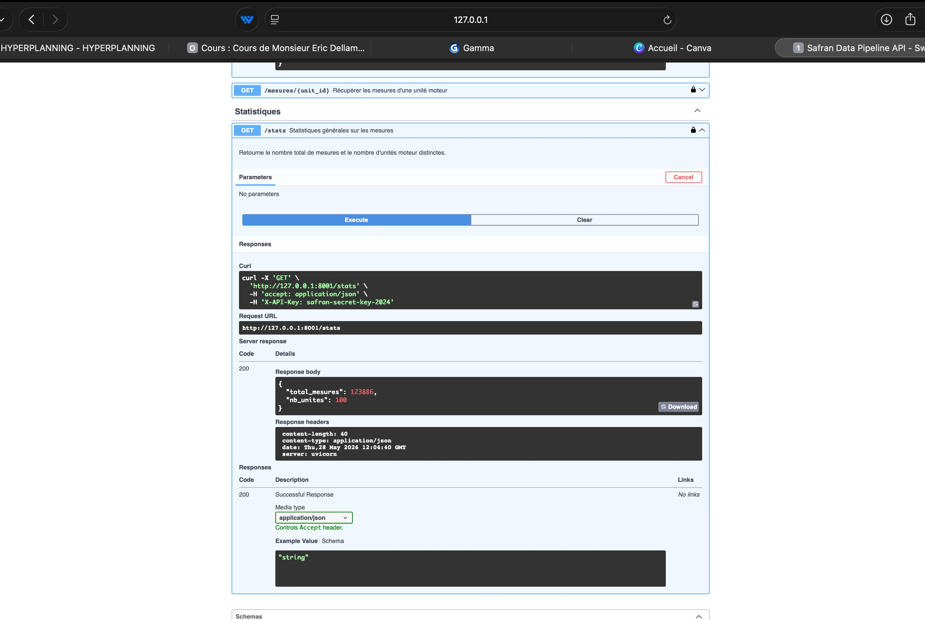
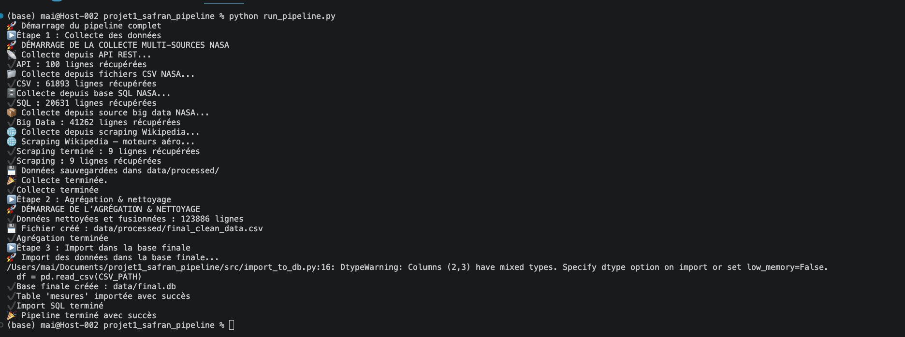
C5 — Démonstration API : réponses en temps réel
Compétence C5
GET /mesures — réponse JSON (code 200)
GET /stats — réponse JSON (code 200)

Slide 9
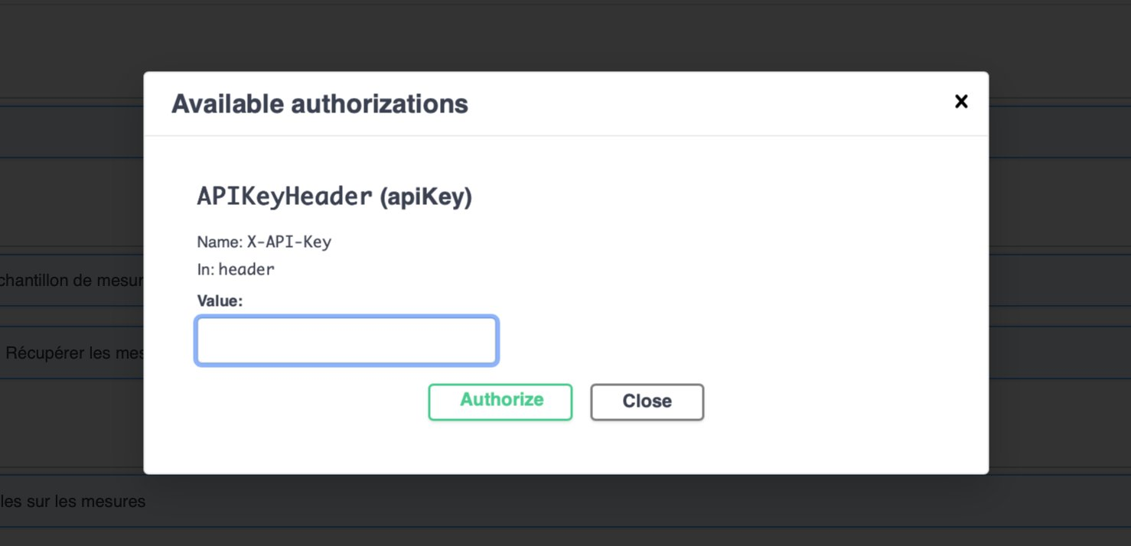
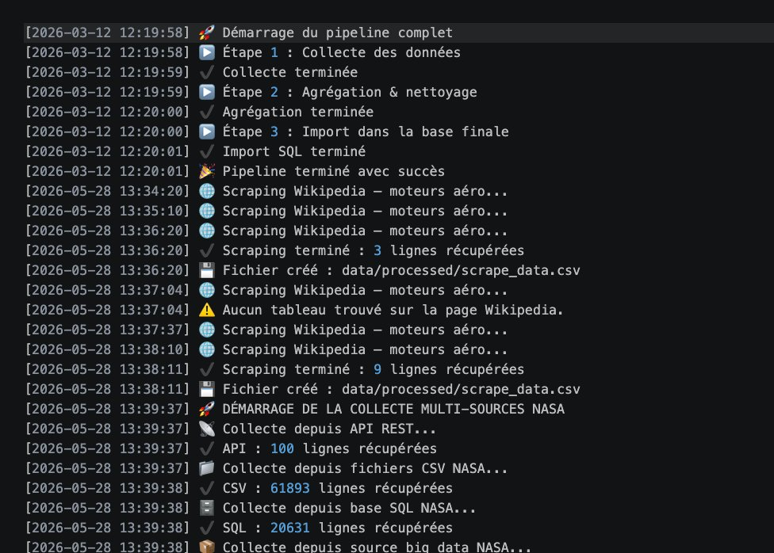
Pipeline industrialisé — Logs & orchestration
Exécution run_pipeline.py — pipeline complet
pipeline.log — traçabilité horodatée

Slide 10
Récapitulatif — Compétences validées C1 à C5
C1
C2
C3
C4
C5
Collecte automatisée
Requêtes SQL
Nettoyage & agrégation
Base de données
API REST
✓ API REST (JSONPlaceholder)
✓ SELECT * FROM capteurs
✓ Suppression colonnes/lignes vides
✓ Modélisation Merise MCD/MPD
✓ FastAPI + Swagger OpenAPI 3.1
✓ CSV NASA CMAPSS
✓ Requêtes paramétrées
✓ Imputation par moyenne
✓ SQLite final.db
✓ Authentification X-API-Key
✓ Base SQL SQLite
✓ Protection injection SQL
✓ Harmonisation des types
✓ Script d'import fonctionnel
✓ 4 endpoints documentés
✓ Big Data simulé
✓ Documentation justifiée
✓ Fusion 5 sources → 123 886 lignes
✓ Respect RGPD documenté
✓ HTTP 401/404 gérés
✓ Scraping Wikipedia (CFM56)
✓
✓
✓
✓
✓

Slide 11
Suite du référentiel — Projets 2, 3 et 4
Projet 2
C6 · C7 · C8
Intégration service IA préexistant
→ À compléter
Veille technique, benchmark services IA, paramétrage
Projet 3
C9 · C10 · C11 · C12 · C13
Déploiement modèle IA (MLOps)
→ À compléter
API modèle IA, monitoring, tests automatisés, CI/CD
Projet 4
C14 → C21
Application IA complète
→ À compléter
Conception, développement, tests, livraison continue, maintenance
Ce fichier est conçu pour être complété avec les projets 2, 3 et 4 — même structure de slides

Slide 12
Conclusion
Pipeline de données industrielles — Safran Data Systems
1
Pipeline automatisé de bout en bout — collecte → nettoyage → stockage → API
2
5 sources hétérogènes collectées (API, CSV, SQL, BigData, Scraping)
3
123 886 lignes traitées, normalisées et centralisées
4
API REST sécurisée avec authentification X-API-Key et documentation Swagger
5
Industrialisation : logs horodatés, gestion d'erreurs, orchestration
Compétences C1 · C2 · C3 · C4 · C5 validées ✓

